Slide 1
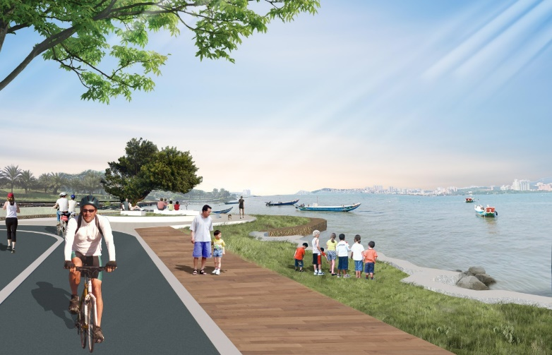
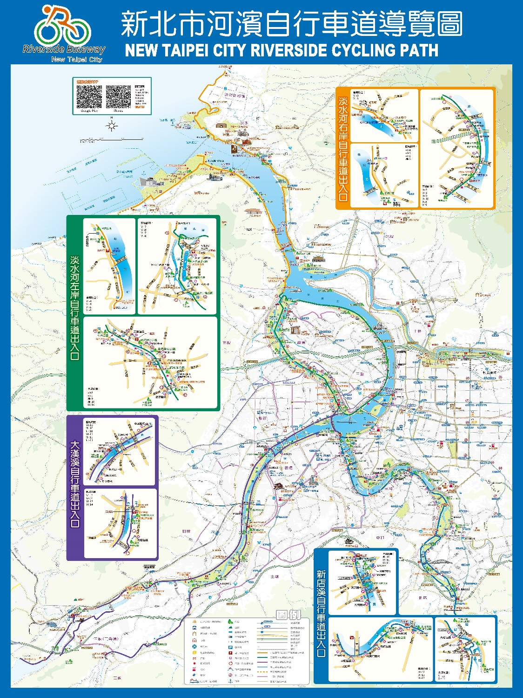
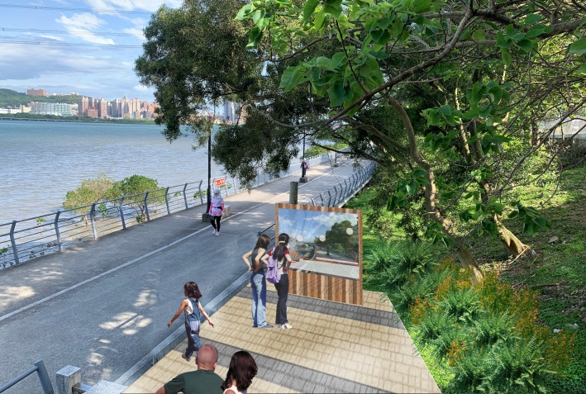
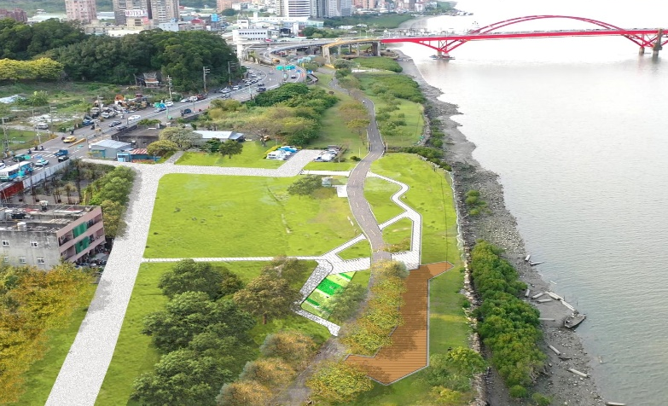
淡水河五股蘆洲沿岸水環境整體改善計畫(第二期)
工程基地位置介紹
米倉打石地景公園及周邊自行車道環境改善工程
八里左岸林蔭樹海漫步道景觀工程
八里左岸海世界平台整體景觀再造工程

Slide 2
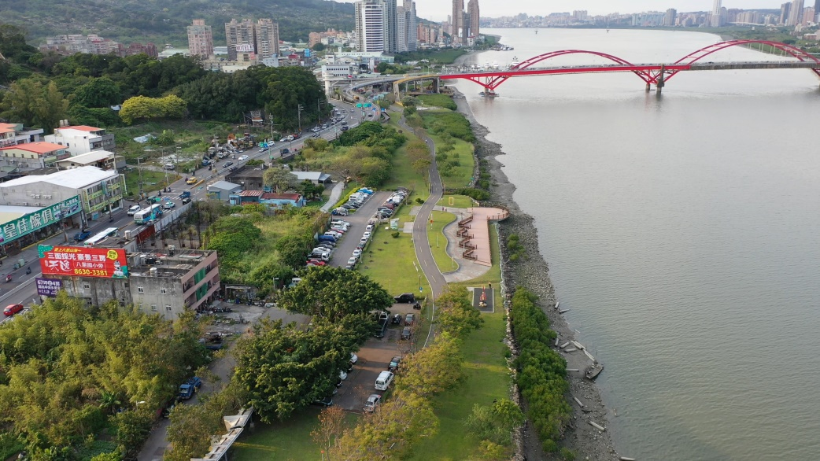
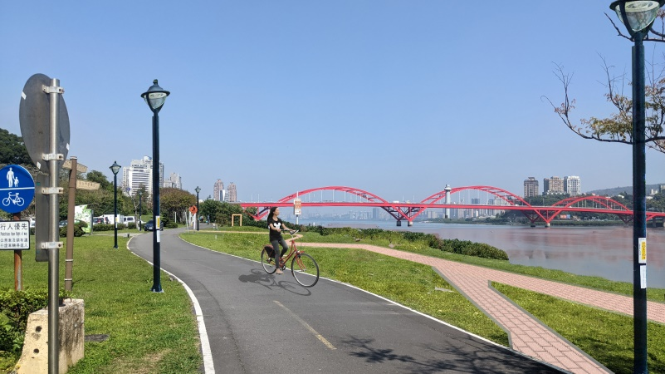
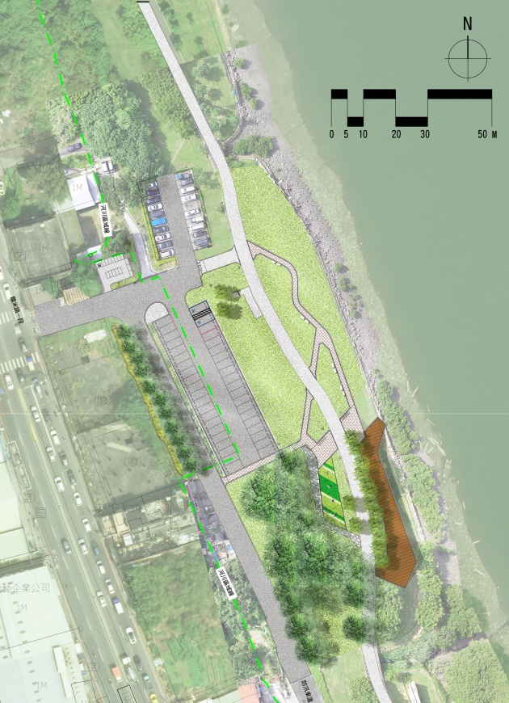
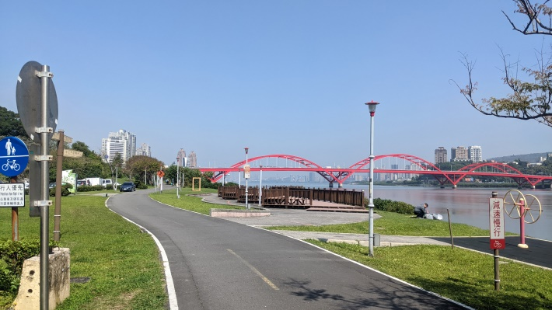
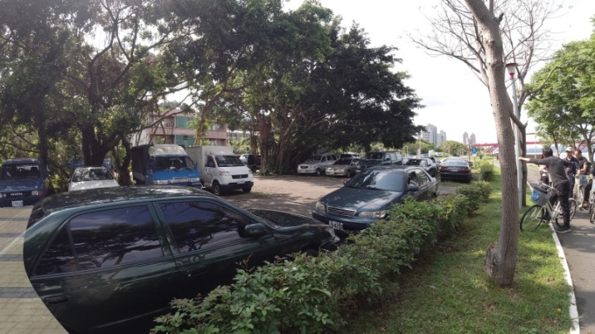
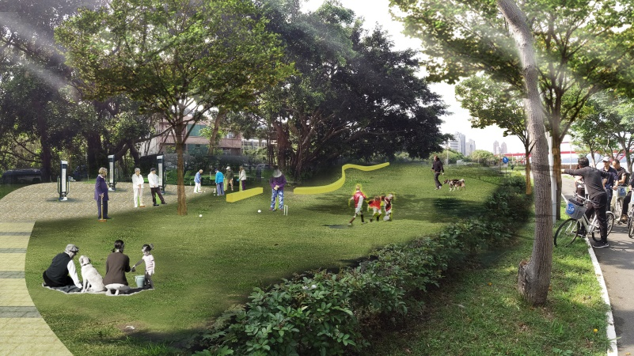
淡水河五股蘆洲沿岸水環境整體改善計畫(第二期)
現況
八里左岸海世界平台整體景觀再造工程
1
2
重整破碎的休憩環境
閒置空間回歸自然
林下空間的最適運用
3
減法美學-將閒置設施拆除轉變為開闊的大面積草坪，恢復河濱水岸自然綠 地樣貌。
因地制宜-以樹為本，解放不透水的停車空間、整併零碎的節點，創造舒適
的林下休憩空間。
完工後
減法設計
Subtractive Design
現況平台使用率低、
設施老舊妨礙觀景
完工後提供民眾與生物共遊的美景
因地制宜
Local Adaptation
現況樹蔭供停車使用，設施過多、老舊

Slide 3
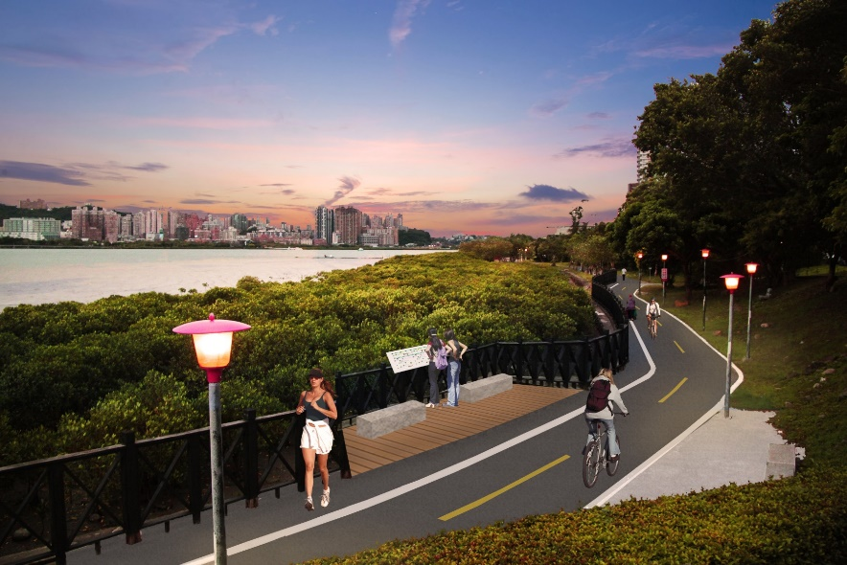
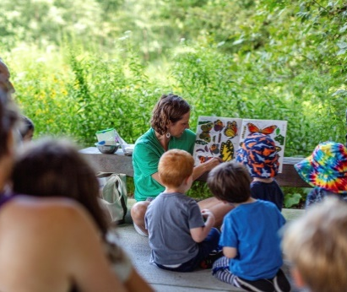
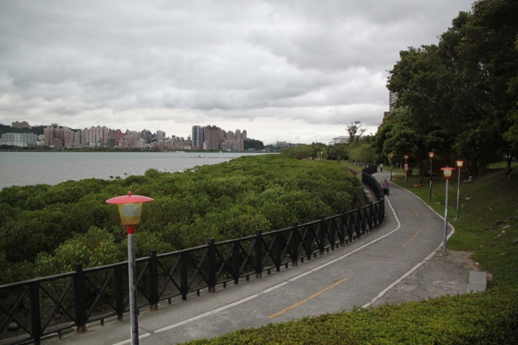
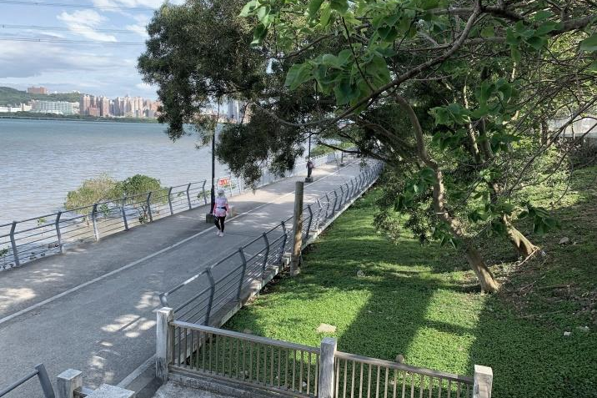
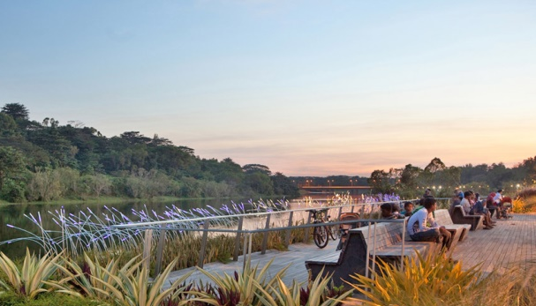
淡水河五股蘆洲沿岸水環境整體改善計畫(第二期)
1
2
環境生態教育站
完整的紅樹林生態景觀
寬廣順暢的自行車動線
3
八里左岸林蔭樹海漫步道景觀工程
環境教室-結合地方教育資源，以節點式跳島解說空間及環境塑造，營造活的河口生態戶外教室。
棲地整合-因應自行車道及週邊綠覆類型，營造多種橫向生物通廊及棲地，並整合民眾使用空間，使其互不干擾。
棲地整合
Habitat Integrationn
完工後提供民眾了解環境的機會
環境教室
Environment Classroom
現況為過道，人與環境隔絕

Slide 4
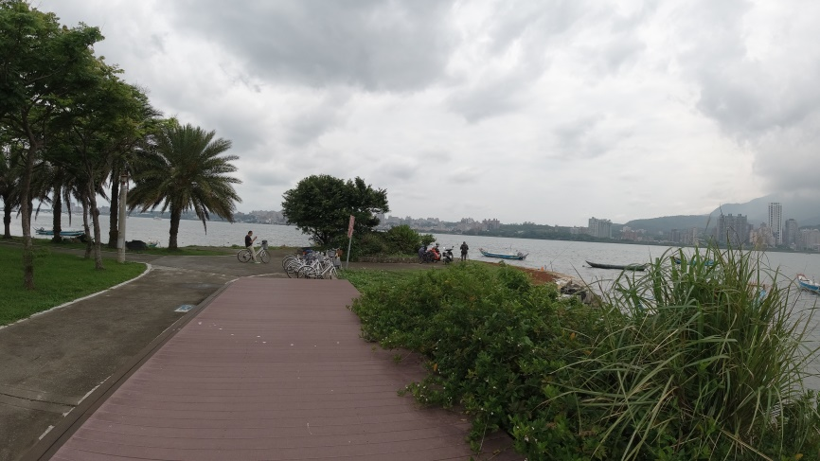
淡水河五股蘆洲沿岸水環境整體改善計畫(第二期)
米倉打石地景公園及周邊自行車道環境改善工程
1
2
動線系統再整合
營造眺望淡水河的休憩亮點
標誌性的打石地景
3
現況無停留空間、缺乏空間自明性
地方文化-結合八里地區著名的打石產業，營造打石地景特色公園
休閒賞景-270度眺景空間，將淡水河右岸景色盡收眼底
完工後結合特色打石雕塑地景和270度眺景空間
「八里無限」雕塑石椅

